Slide 1
iOS Human Interface Guidelines
UI Bars
智能终端-周文勇
参考ios7,8,9,10人机交互指南

Slide 2
01.导航栏（Navigation Bar）
02.搜索栏（Search Bars）
UI Bars
03.状态栏（Status Bars）
04.标签栏（Tab Bar）
05.工具栏（Toolbars）

Slide 3
01.导航栏（Navigation Bars）
导航栏出现在app屏幕的顶部，状态栏之下，它能实现在一系列有层级的app页面间的导航。

Slide 4
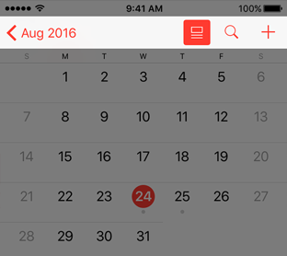
导航栏外观和行为
导航栏能够实现在应用不同信息层级结构间的导航，用于管理当前屏幕内容
是半透明的
通常位于屏幕的上方，
状态栏正下方。
在横屏视图中，导航栏也可以包含在某一视图中，不需要与整个屏幕等宽
导航栏可以隐藏
可以填充颜色
键盘被唤起
用户使用了手势
当前视图变为竖屏

Slide 5
导航栏指南
导航栏能够实现在应用不同信息层级结构间的导航，用于管理当前屏幕内容
显示当前视图的名称
名称提供了环境，因为它让用户知道他们在看什么.
不要包涵多段的面包屑路径
返回按钮只能执行一个单独的操作，即返回到上一屏
最高层级的导航栏放置一个分段控件
帮助你扁平信息层级，让用户更容易找到他们想要的内容
使用标准的返回按钮
标准的返回按钮会让他们在信息层级中按原路径返回

Slide 6
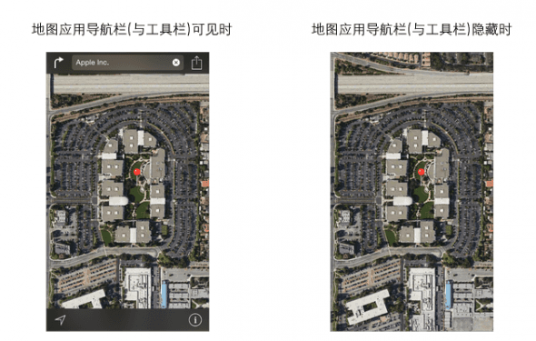
导航栏指南
导航栏能够实现在应用不同信息层级结构间的导航，用于管理当前屏幕内容
考虑在显示全屏内容时暂时隐藏导航栏
当你想要关注内容时，导航栏会令人分心。暂时隐藏该栏以提供一个更加沉浸式的体验.
给文本按钮留出足够的空间
如果导航栏左边或右边的文字按钮之间的间距太小，那些文字看起来会像挤在一起一样，让用户难以区分
避免用过多控件填充导航栏
导航栏上应该不多于以下三个元素：当前视图的标题、返回按钮和一个针对当前的操作控件。

Slide 7
02. 搜索栏（Search Bars）
用户通过搜索栏在大量的信息中查找

Slide 8
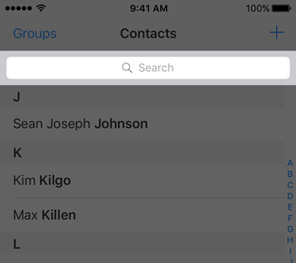
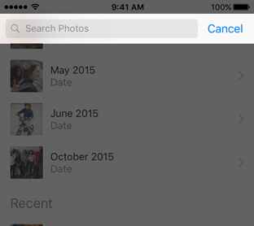
搜索栏外观和行为
用户通过搜索栏在大量的信息中查找
两种模式
搜索栏有两种样式：显眼（prominent）（默认）和极简（minimal）。
搜索栏默认是半透明的，但也可以被设置成不透明的。有需要时，搜索栏也可以自动遮盖住导航栏

Slide 9





搜索栏外观和行为
用户通过搜索栏在大量的信息中查找
搜索栏主要内容
1、占位文本
2、清除按钮
3、取消按钮
4、书签按钮
5、结果列表按钮

Slide 10
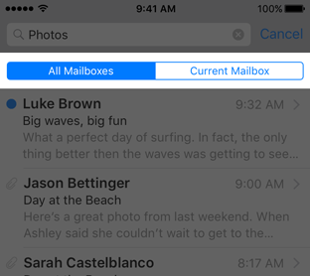
搜索栏指南
在你的应用中使用搜索栏而非文本框来让用户进行搜索
范围栏（Scope Bars）
范围栏可以附加于搜索栏，让用户定义搜索的范围。范围栏采用和搜索栏一样的外观。

Slide 11
03.状态栏（Status Bars）
状态栏显示了设备和当前环境的重要信息

Slide 12
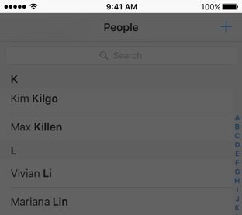
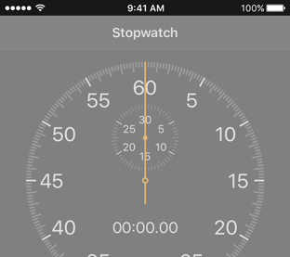
状态栏外观和行为
状态栏显示了设备和当前环境的重要信息
两种模式
根据你的app设计选择协调的状态栏颜色。状态栏的文本和指标的视觉样式非明即暗

Slide 13
状态栏指南
状态栏显示了设备和当前环境的重要信息
不要创建自定义状态栏
防止让滚动内容透过状态栏显示
用户会依赖于系统状态栏的一致性。就算你在应用中隐藏了它，也优于自定义一个新的
UI 来代替它
· 自动显示状态栏背景
· 自定义图片
· 下方的内容进行模糊处理
隐藏状态栏时请慎重
全屏时，考虑隐藏状态栏
隐藏状态栏意味着用户必须退出你
的应用中切换出去才能看到当前时间，或者是否有 Wi-Fi 连接
轻点即可呼出状态栏

Slide 14
04.标签栏（Tab Bars）
标签栏赋予了用户在不同子任务、视图和模态之间切换的能力

Slide 15
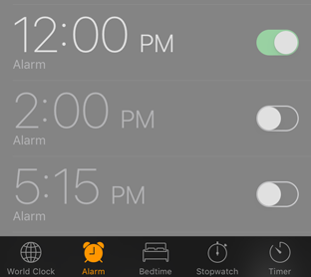
标签栏外观与行为
标签栏赋予了用户在不同子任务、视图和模态之间切换的能力
通常出现在屏幕底部
高度不随设备方向改变
半透明的
同时显示不超过5个标签
可以用徽标来显示和应用有关的特有信息

Slide 16
标签栏指南
标签栏赋予了用户在不同子任务、视图和模态之间切换的能力
组织整个应用层面的信息结构
即使标签当前不可用
也不要把它从标签栏中删除
扁平信息层级，并且同时提供多个进入不同信息种类的入口
变得不稳定和难以捉摸,确保所有的标签都是有效可点击
标签栏只能作为导航
使角标（badge）低调地传达信息
如果你需要在当前视图提供作用于元素的控件，你可以使用工具栏
来暗示该标签视图或模式含有新信息

Slide 17
05.工具栏（Toolbars）
工具栏上放置着用于操作当前屏幕中各对象的控件

Slide 18
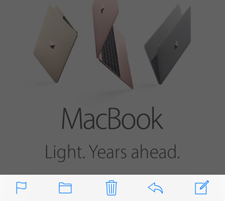
工具栏外观和行为
工具栏上放置着用于操作当前屏幕中各对象的控件
是半透明的
iPhone上，工具栏始终位
于屏幕底部。
在iPad上则有可能出现在顶部
iPhone上，切屏时状态栏
的高度将自动发生改变
工具栏可以隐藏
键盘被唤起、
用户使用了手势
当前视图变为竖屏
工具栏的高度则不会因设备方向而发生变化

Slide 19
工具栏指南
工具栏上放置着用于操作当前屏幕中各对象的控件
展示3个以上的项目，可以使用图标
由于文本按钮通常会比图标更占空间，所以用图标可以避免文字标题们挤在一起
工具栏里放置用户在当前
情景下最常用的指令
确保文本标题之间有足够间隔
按钮之间间距过小，会让文字看起来挤在一起，让用户觉得它们难以区分
避免在工具栏使用分段控件
这个很有意思,ios7,8建议使用,
ios9之后建议避免使用,可以使用标签栏代替

Slide 20
感谢各位观看
Thank you for your criticism

